Slide 1
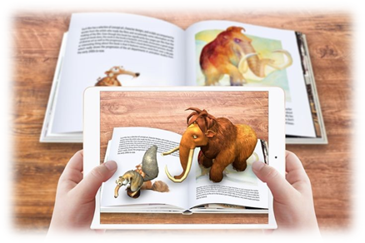
Сабақтың тақырыбы:
Виртуалды және кеңейтілген шындық
11 сынып, 2-тоқсан

Slide 2
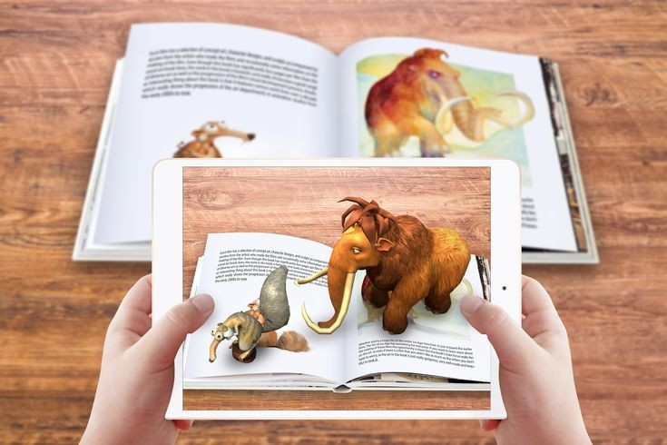
Сабақтың мақсаты:
виртуалды және кеңейтілген
шындықтың мақсатын түсіндіру;

Slide 3
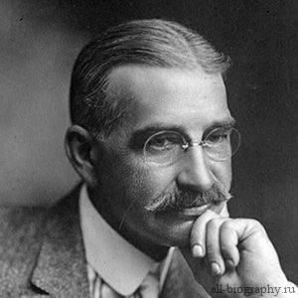
Маңызды мәлімет
1901 жылы жазушы Фрэнк Баум алғаш рет нақты өмірдің (немесе адамдардың) үстіне салынатын электронды дисплей құру идеясын айтады. 1989 жылы Ярон Ланьер «Виртуалды шындық» ұғымын ойлап тауып, оның тұжырымдамасын жасайды. 1990 жылы Томас П.Коделл «Кеңейтілген шындық» тұжырымдамасы мен түсінігін ойлап тапты.
Фрэнк Баум

Slide 4
Виртуалды кеңейтілген
шындық дегеніміз не?
Виртуалды және кеңейтілген шындық(ағылш.VR, virtual reality- «виртуалды шындық»)және AR, augmented reality- «кеңейтілген шындық»-ХХІ ғасырдың озық технологияларының бірі, заманауи және тез дамып келе жатқан 3D үлгісіндегі модель. Виртуалды шындық дегеніміз-техникалық құралдар және программалық жасамақтардың көмегімен жасалынған,адамға көру, есту, сезу және т.б сезімдері берілетін жасанды әлем.

Slide 5
Виртуалды шындыққа ену гаджеттері
1
Бірнеше қолданушы
VR-і
2
3
Қарапайым
VR
3D модельді
VR

Slide 6
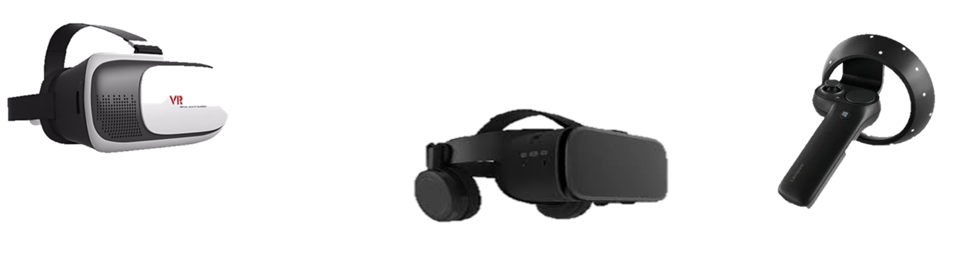
Қарапайым VR.Пайдаланушыға вируталды үшөлшемді кеңістік ортасында болуға мүмкіндік береді.Алайда әрекеттеусіз қоршаған кеңістікті ғана бақылай алады. Мұндай орта 360⁰ – тық видеоларға немесе суреттерге негізделген.Оның сұранысқа ие,ең көп таралған түрі-смартфондарға арналған виртуалды шындық көзілдіріктері.Оларға: Gardboard,Gear VR,daydream View,Xiaomi Mi VR Play, Homido Grab,Hiper VRS, Xiaomi Mi Vr Play,Homido Grab, Hiper VRS,Xiaomi Mi VR2, Homido VR V2 жатады.

Slide 7
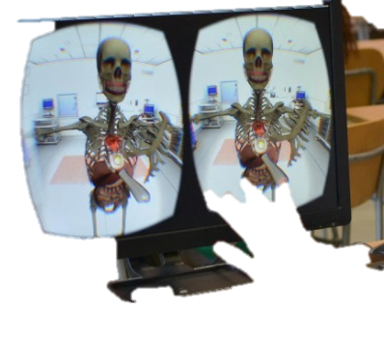
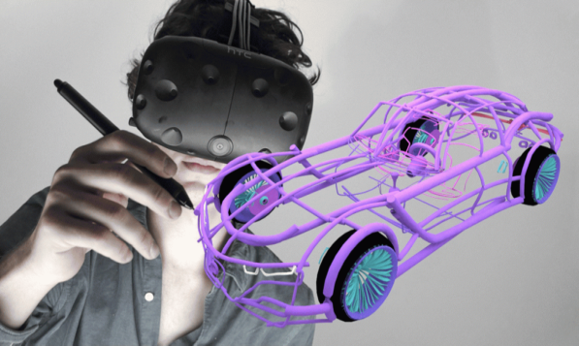
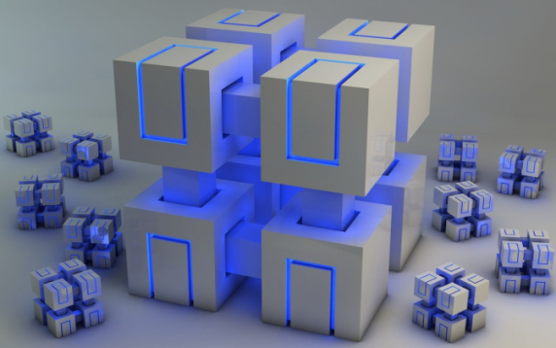
3D модельді VR.
3D модельдеу пайдаланушыға виртуалды шындық арқылы объектілермен өзара әрекеттесуге мүмкіндік береді.Пайдаланушы объектілерді құрады немесе басқа түрге өзгертеді. 3D үлгідегі виртуалды шындық программаларын жасау уақытты талап етеді және құны да жоғары.Оларға Oculus Rift, HTC Vive сияқты жоғары деңгейлі құрылғы жиынтығынан тұратын гаджеттер жатады.

Slide 8
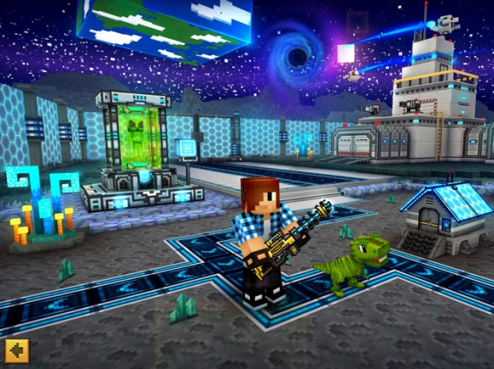
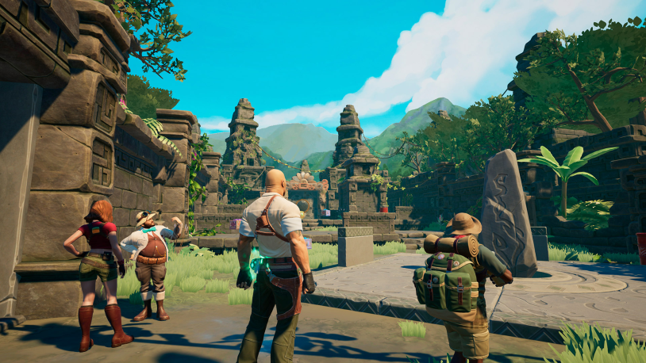
Бірнеше қолданушы VR-і. Жоғары деңгейдегі графика,анимация, 3D модельдеу,яғни озық функцияларды біріктірген орта. Оны бірнеше қолданушы онлайн түрде бірлесіп пайдалануларына болады.Оған бірнеше рөлдік онлайн ойындар жатады: FreeStyle Online,Ultima Online,Ace Onlaine,Anarchy Online,Dark Age of Camelot және т.б.

Slide 9
Вируталды шындықты көптеген
салаларда қолдануға болады.
Ғылым
Медицина
Сурет
және дизайн
Ойын сауық
Білім беру

Slide 10
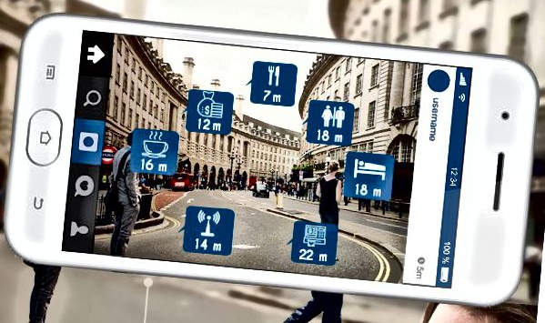
Кеңейтілген шындық –нақты уақытта физикалық әлемді толықтыратын орта.
Біз оны қандайда бір планшет, смартфон немесе басқа да құрылғылар мен программалық жасақтамалар арқылы көреміз.
Бұл-нақты әлемге (дыбысты, бейнелерді.заттарды және т.б) қосымша элементерді толықтыру. Кеңейтілген шындықта қосымша виртуалды элементтерді қоса да, сондай-ақ жоя аламыз.Алайда құрылғылар мен программалардың мүмкіндіктерімен ғана шектеледі.

Slide 11
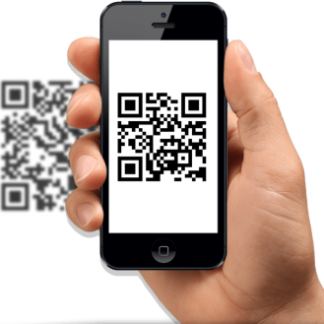
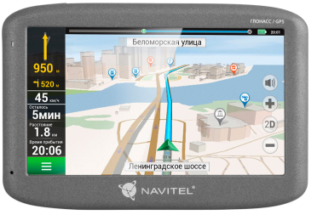
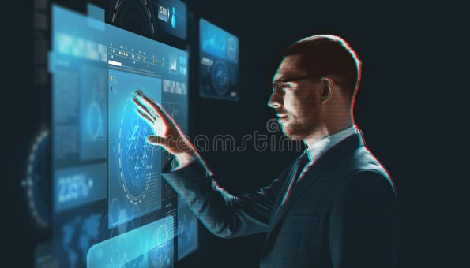
Кеңейтілген шындық қосымшасының бірнеше түрі бар:
1.Маркерлер негізінде кеңейтілген шындық.
2.Позициялық кеңейтілген шындық.
3.Проекциялар негізінде кеңейтілген шындық.
Суперпозиция негізінде кеңейтілген шындық.

Slide 12
1-тапсырма
Виртуалды шындық дегеніміз не?
Кеңейтілген шындық туралы не білеміз?
Виртуалды шындық қандай салаларды қолданады?
Виртуалды және кеңейтілген шындық арасында байланыс бар ма?

Slide 13
2 - тапсырма
Келтірілген теориялық материалдардан басқа да ақпарат көздерін пайдаланып, виртуалды объектінің өңделуіне байланысты кеңейтілген шындықтың артықшылықтарын талдап, салыстырыңдар.
AR түрлері | артықшылықтары

Slide 14
3 тапсырма
Венн диаграммасы бойынша виртуалды және кеңейтілген
шындықтың айырмашылықтары мен ұқсастықтарын
салыстырыңдар.

Slide 15
Қорытынды
виртуалды және кеңейтілген
шындықтың мақсатын түсіндіңіздер.

